Slide 1
Traffic Light Controller
2018.10.24-31
석사 : 박제창

Slide 2
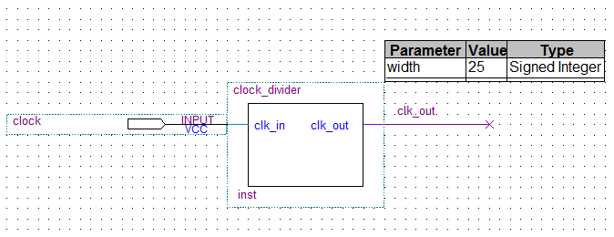
Traffic Light Controller
클럭 분주기
신호등의 신호 제어는 DE2 보드의 내부 클럭 신호에 의존한다.
따라서, 시스템에 원하는 시간 만큼 클럭을 분주해 사용할 필요가 있다.

Slide 3
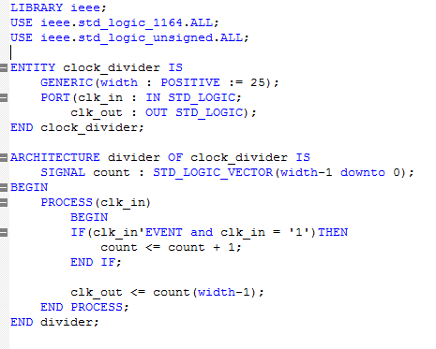
Traffic Light Controller
클럭 분주기
클럭분주 관할
클럭 분주 카운터는 여러보드에서 상호 호환해 사용할 수 있도록 제작하는게 좋다.
따라서 다음과 같이 적용할 시스템에 맞는 클럭 출력을 위해 분주 비 변수를 변경만 하면 되도록 작성하는게 효율적이다.

Slide 4
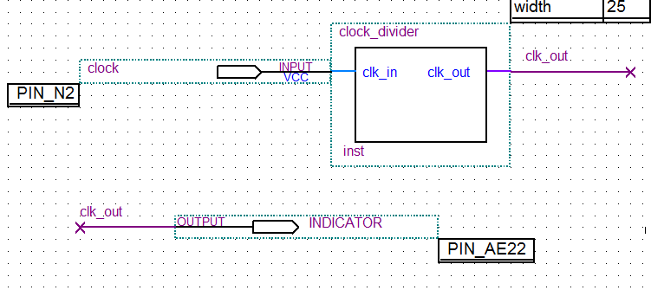
Traffic Light Controller
클럭 분주기
출력 결과를 확인하고자 DE2보드의 LED를 활용해 점멸을 확인한다.

Slide 5
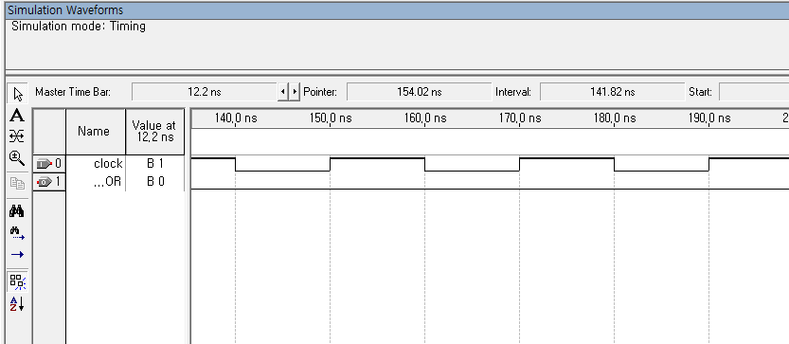
Traffic Light Controller
클럭 분주기

Slide 6
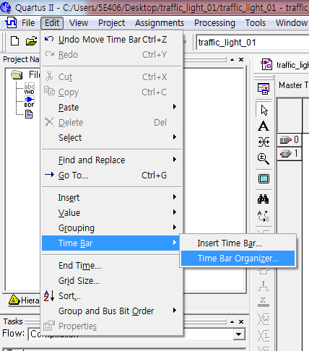
Traffic Light Controller
클럭 분주기

Slide 7
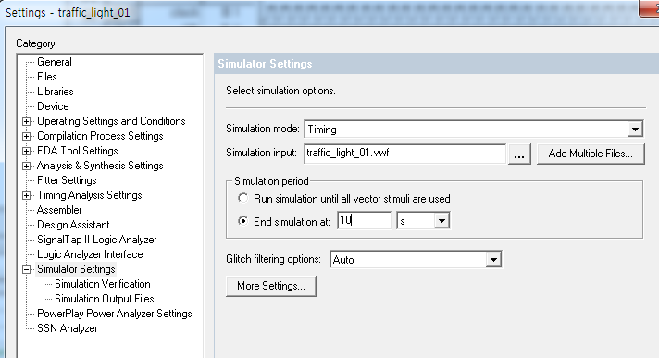
Traffic Light Controller
클럭 분주기
시뮬레이터 시간 설정 방법

Slide 8
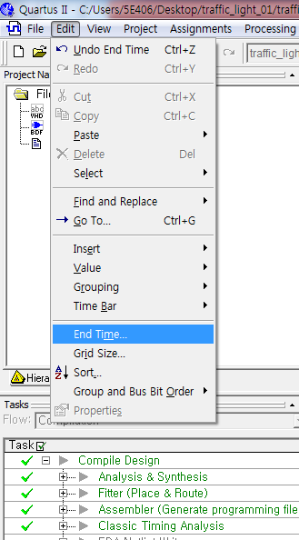
Traffic Light Controller
클럭 분주기
시뮬레이터 시간 설정 방법
시뮬레이션 폼을 누르고 Edit 메뉴에가면 End Time을 조정할 수 있다.

Slide 9
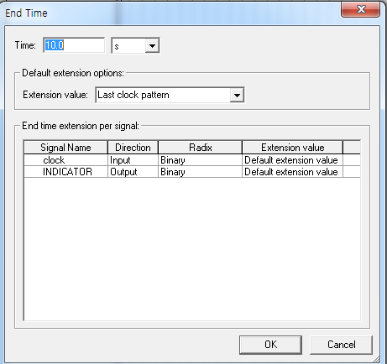
Traffic Light Controller
클럭 분주기
시뮬레이터 시간 설정 방법
다음 화면이 뜨면 성공, 원하는 시간을 설정해준다.

Slide 10
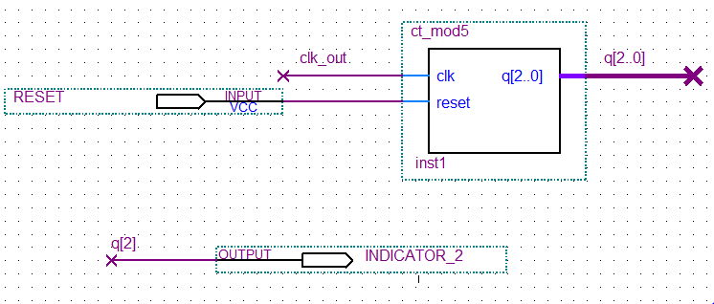
Traffic Light Controller
Control div 5 만들기 : 클럭 재 분주

Slide 11
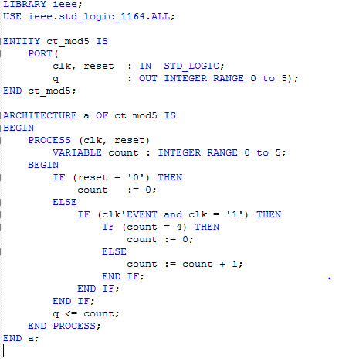
Traffic Light Controller
Control div 5 만들기 : 클럭 재 분주
속성설정
핀, 등등
Ct_mot5활용
내부 카운터 변수
4일 때 0으로 초기화
아닌 경우 1씩 증가

Slide 12
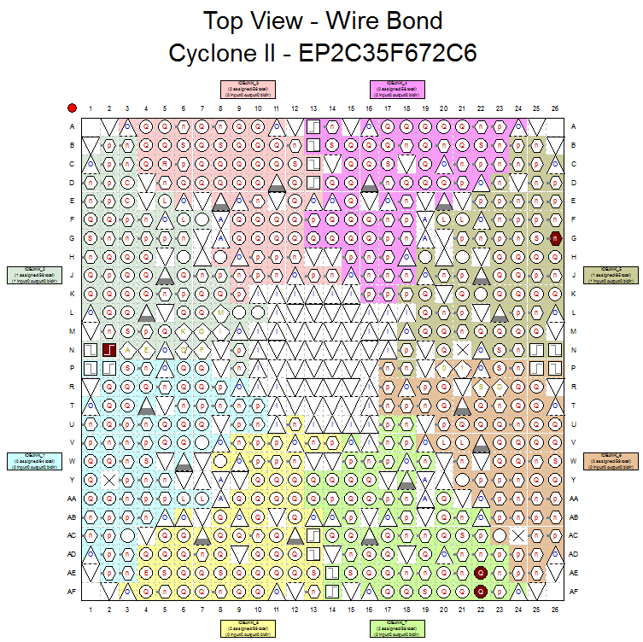
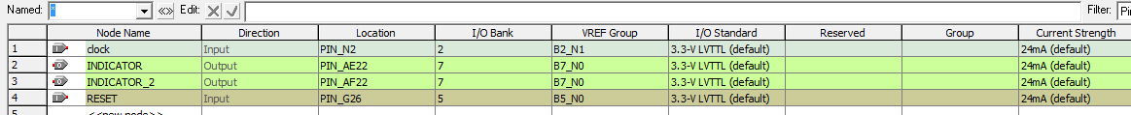
스위치
내부 클럭신호
LEd

Slide 13
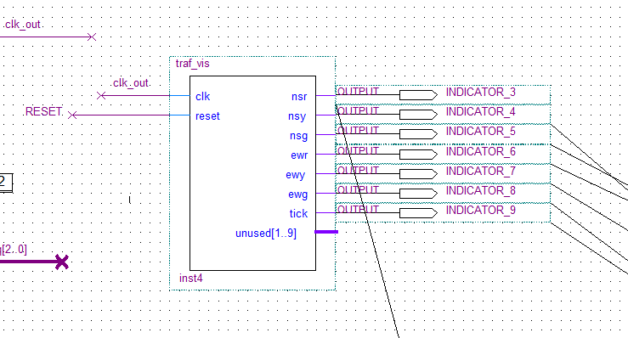
Traffic Light Controller
Control div 5 만들기 : 클럭 재 분주

Slide 14
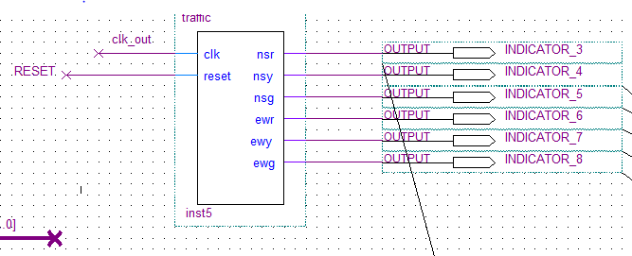
Traffic Light Controller
신호등 제어 블록 설계

Slide 15
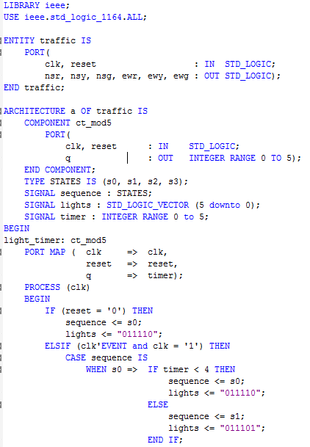
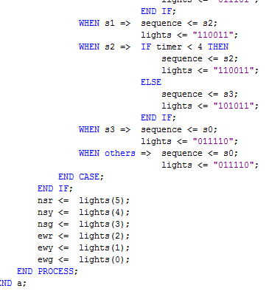
Traffic Light Controller
신호등 블록 설계

Slide 16
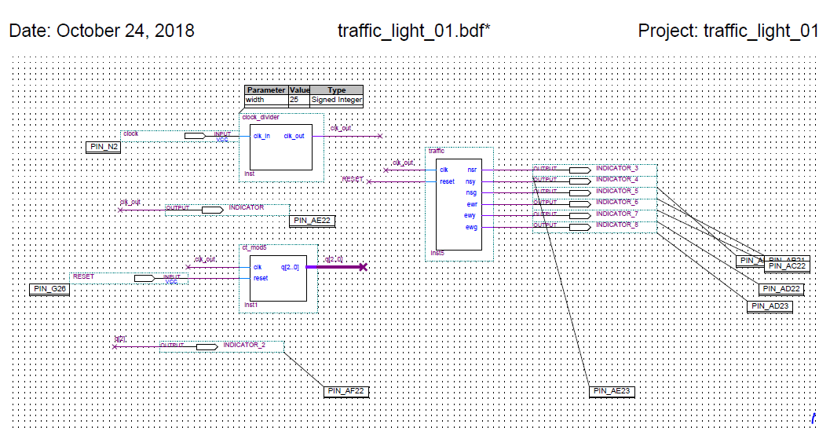
Traffic Light Controller
1차 기본 신호 설계

Slide 17
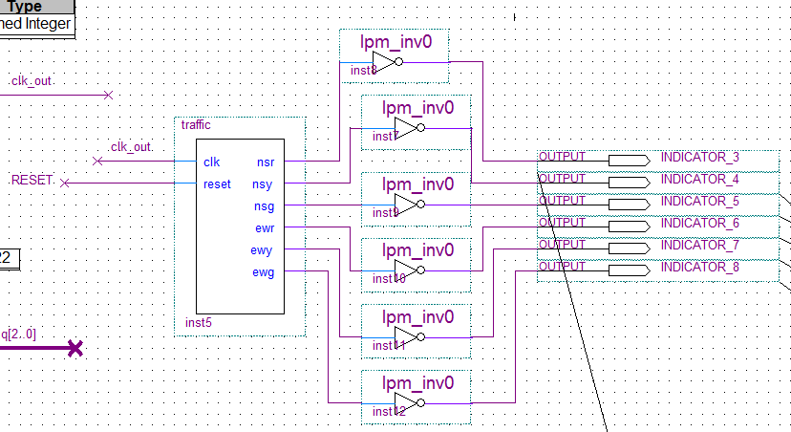
Traffic Light Controller
2차 신호등 블록 설계 : 회로도 수정
발광다이오드가 반전되어 출력되는 결과로 NOT 반전 논리 소자를적용해 올바른 신호등 출력으로 변경

